Slide 1
Tanker
Å SKAPE GOD HELSE
FOR SEG SELV OG ANDRE
ROBUST UNGDOM
Revidert 2025

Slide 2
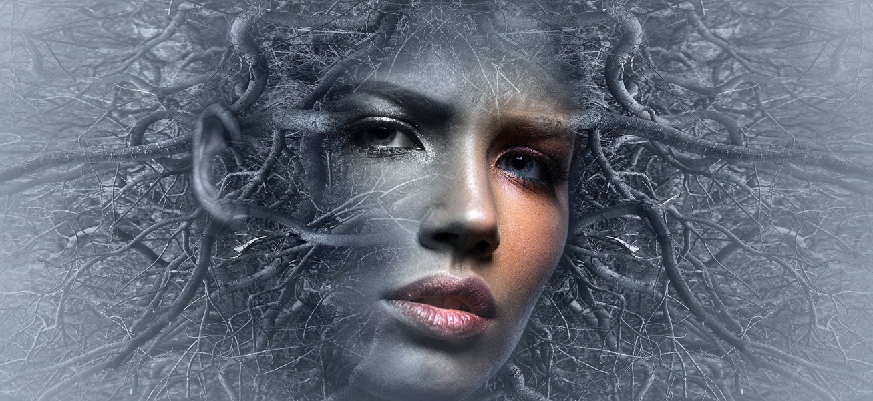
TANKER
Hva gjør vi
med dem?
Notes:
Inngangsmusikk: Mark Ronson ”Uptown Funk” med Bruno Mars
Hva gjør vi med tankene våre? I løpet av en dag tenker vi opp mot 60 000 tanker. De fleste er ubevisste og automatiske. Hjernen er som en radio som snakker hele tiden.
Bildet er tatt av Stefan Keller fra Pixabay

Slide 3
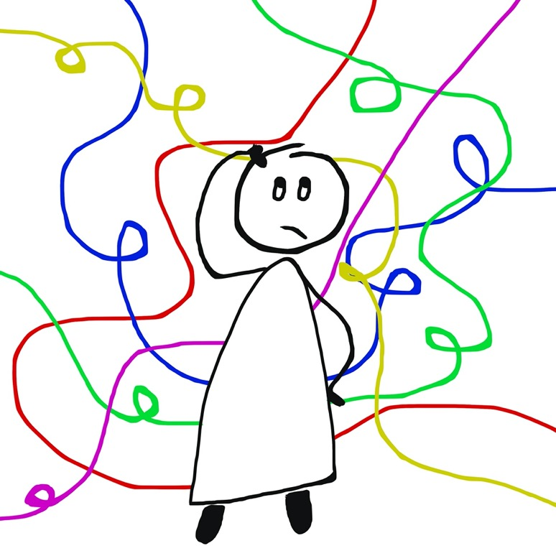
Notes:
Det er lett å tro at tanker er fakta. Men tanker er ikke sannheten. Tanker er gjetninger. Vi bruker tanker til å fylle inn informasjon vi ikke har. Vi kan ikke lese andres tanker, men vi prøver å gjette. Om vi tror at tanker er sannheten kan det skape problemer for oss.

Slide 4
Notes:
For eksempel om noen ikke hilser på deg i gangen. Hjernen begynner å gjette med en gang, og som regel noe negativt: «Han er sur på meg», eller «han liker meg ikke». Men årsaken kan like gjerne være noe annet, som at han ikke ser deg, at han går i egne tanker eller at han har en dårlig dag.

Slide 5
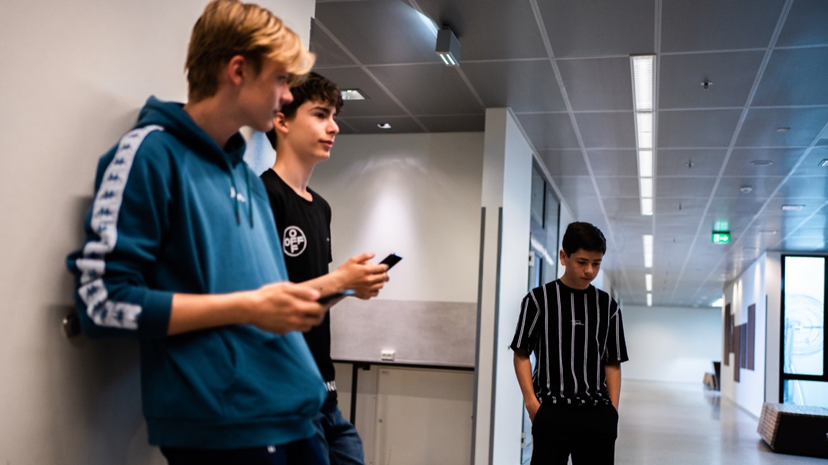
Notes:
Hverdagen er full av vanskelige situasjoner, som at noen sier noe dumt. Det kan gi vonde følelser. Vi kan bli usikre og lei oss. For å komme videre, er det viktig å finne ut av hva vi føler. Det er ikke alltid så lett.

Slide 6
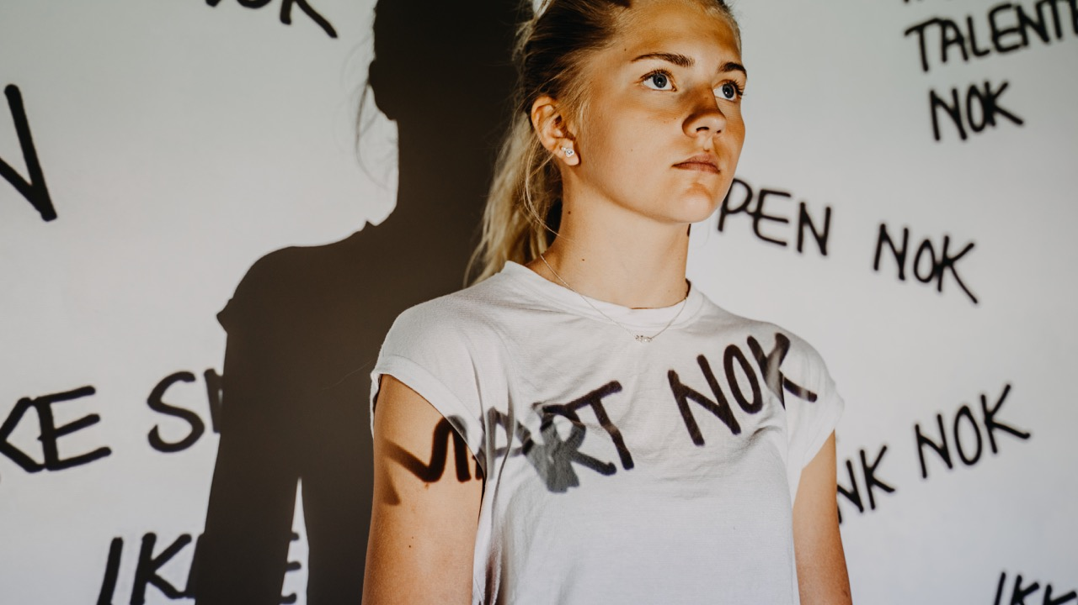
De liker meg ikke
Jeg er dårlig…
Det er ikke vits i prøve
Jeg klarer det ikke
Det blir aldri bra nok uansett
Notes:
Så kommer tankene. Automatiske tanker er ofte negative. Hjernen vår tenker mer negativt enn positivt helt av seg selv. Vi kan ikke noe for det. Hjernen vår er steingammel, og i steinalderen var det lurt å tenke mange bekymringstanker for å overleve alle farene. Det er slitsomt at hjernen har så lett for å tenke negativt. De negative tankene kan føre til at vi gir opp eller tør mindre. Hva sier du egentlig til deg selv? Det er først når du blir klar over tankene at du kan gjøre noe med dem.

Slide 7
Hjelpehånden kan hjelpe deg å rydde
Hjelpehånden av Solfrid Raknes,
Gjengitt med tillatelse
Notes:
Nå skal vi lære å rydde i slitsomme tanker. Metoden heter Hjelpehånden og er laget av Solfrid Raknes.
1. Først: Hva er den vanskelige situasjonen? En matteprøve, eller en krangel?
2. Hva føler du? Er du kanskje både frustrert, skuffet og engstelig på en gang?
3. Hvilke tanker har du i denne situasjonen? Prøv å få tak i de negative automatiske tankene. Vi kaller det ”røde tanker”.
Mange gjør steg nummer 1, 2 og 3 helt av seg selv, men stopper der.
4.Vi må øve på å finne alternative forklaringer som trøster og hjelper. Finnes det mer omsorgsfulle måter å snakke til seg selv på? Vi kaller det ”grønne tanker
5. Det femte steget handler om å gjøre noe annerledes. Hva kan du gjøre for å hjelpe deg selv?
6. Til slutt skal du tenke: Hvem kan hjelpe meg? Prøv å finne ut hvem som kan gi deg støtte. Vi har det alle bedre om vi snakker sammen og hjelper hverandre med små og store problemer. Kan læreren din hjelpe deg med engelskpresentasjonen? Kan moren din høre deg?

Slide 8
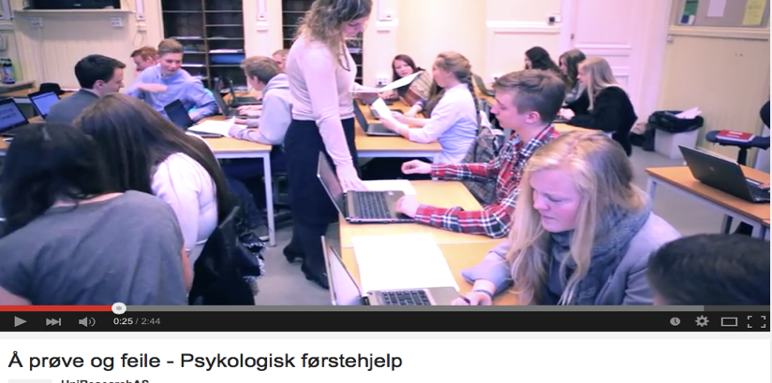
Se film - Å prøve og feile
https://www.youtube.com/watch?v=KKGQ8rwlHS8
Notes:
Nå skal vi se et filmeksempel: Psykologisk førstehjelp (å få dårlig på en prøve) (2,44 minutter) https://www.youtube.com/watch?v=KKGQ8rwlHS8

Slide 9
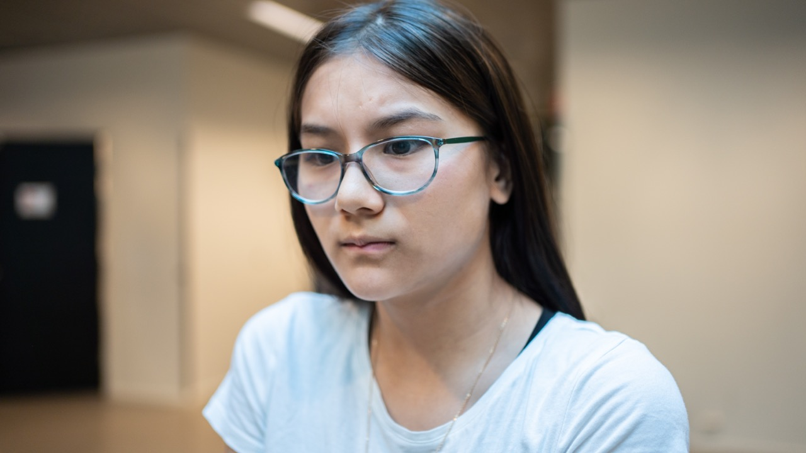
Liker han meg ikke?
Lukter jeg vondt?
Notes:
Et annet eksempel: En jente var lei seg fordi skulderpartneren hennes stadig vekk skjøv sin pult vekk fra hennes pult. Det var akkurat som om han ikke ville sitte ved siden av henne. Hun følte at han mislikte henne. Tenk hvis hun luktet vondt? Da vi brukte hjelpehånden fant vi ut at hun hadde brukt de tre første stegene i hjelpehånden, men ikke det femte og det sjette. Hun fikk i hjemmeoppgave å lete etter alternative forklaringer, og undersøke mer både med læreren og gutten.

Slide 10
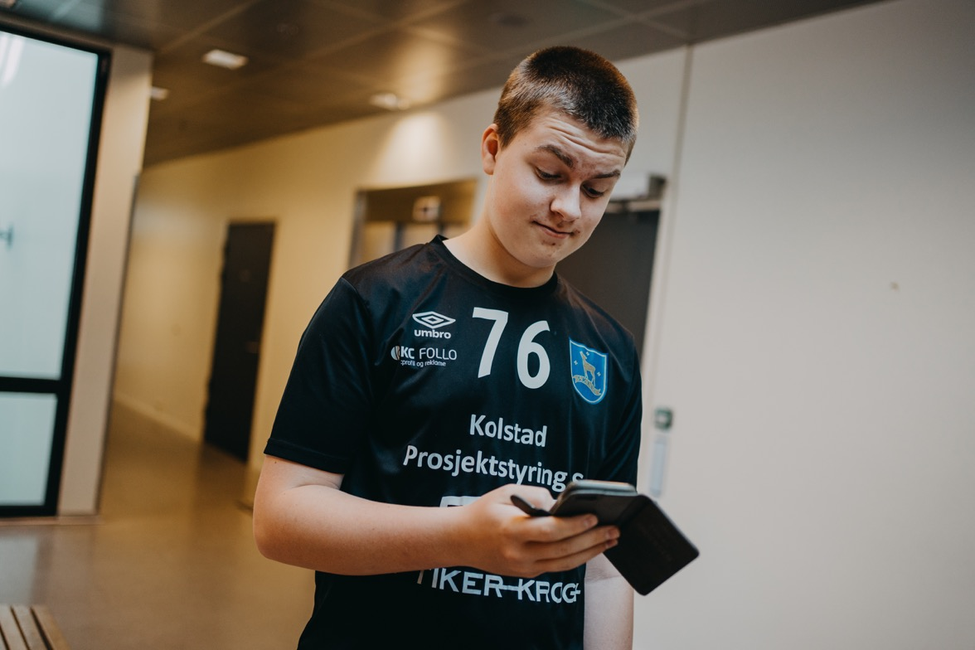
Jeg vil ikke at hun skal se bøkene mine, jeg føler meg ikke noe flink...
Notes:
Det viste seg at skulderpartneren ikke hadde det så greit han heller. Årsaken til at han dro seg unna, var at han var flau. Han ville ikke at hun skulle se når han jobbet, fordi han følte seg ikke noe flink.

Slide 11
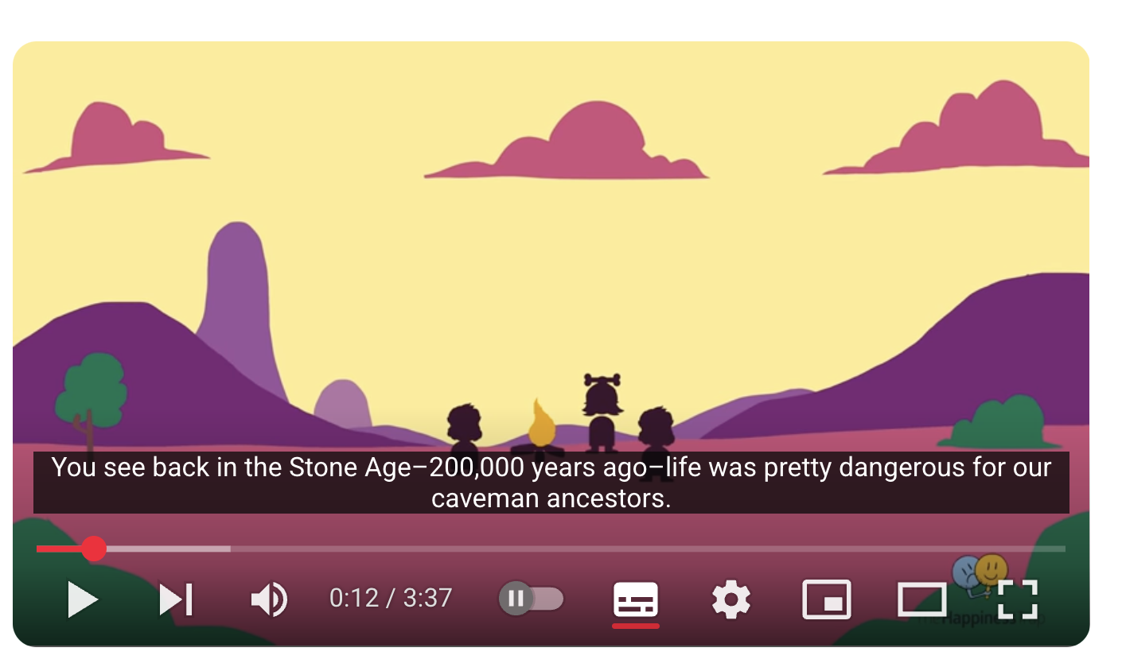
Film: The Happiness Trap:
Evolution of the Human Mind (3.37 min)
https://www.youtube.com/watch?v=kv6HkipQcfA
Notes:
Som jeg sa, så er hjernen mer negativ enn positiv. Alle tenker vi dumme tanker. Vi kan ikke noe for det. Det er helt normalt. Vi må bare akseptere at vi har de tankene vi har. Her er en film om den negative hjernen vår.
The Happiness Trap: Evolution of the Human Mind (3.37 minutter)
https://www.youtube.com/watch?v=kv6HkipQcfA

Slide 12
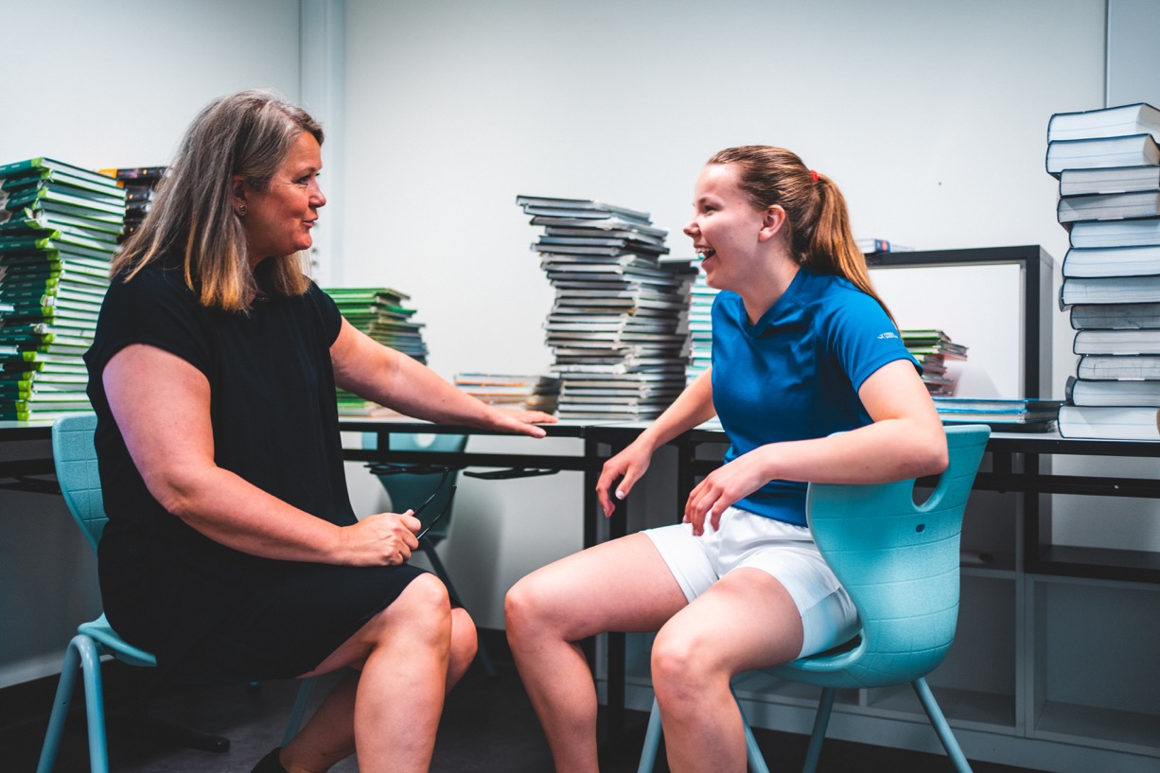
Notes:
Det er ikke om å gjøre å leke «være glad leken» og overse vonde følelser og tanker. Det er viktig å kunne snakke om både røde og grønne følelser og tanker, og gi dem plass. Å forstå hva vi føler er viktig. Da kan vi sette ord på hva vi trenger. Samtidig kan vi lære oss noen verktøy for å komme ut av negative tankemønstre. Det er lurt. Vi må øve på å tenke hjelpsomme og trøstende tanker, for hjernen er ikke så god til å tenke slike tanker av seg selv.

Slide 13
BILDER
Fotograf Jonas Ingstad
Elevene har gitt
samtykke til bruk
2. Jente – Stefan Keller fra Pixabay
3. Tankekrøll - ElisaRiva fra Pixabay
7. Negative tanker – (Jonas Ingstad)

